Slide 1
Атака «ручкой» или как KNOB-атака способна взломать Bluetooth и украсть ваши данные.
Соболев Иван
P33312

Slide 2
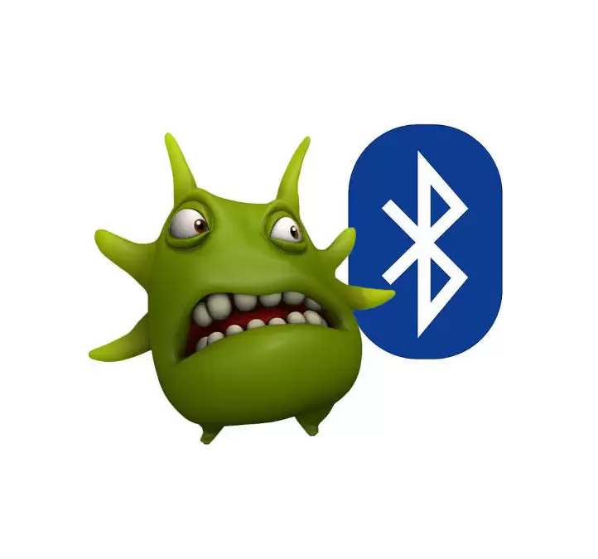
Об атаке
KNOB attack (key negotiation of Bluetooth attack) – атака на процесс согласования длины ключа при установке соединения между Bluetooth устройствами.

Slide 3
Брутфорс

Slide 4
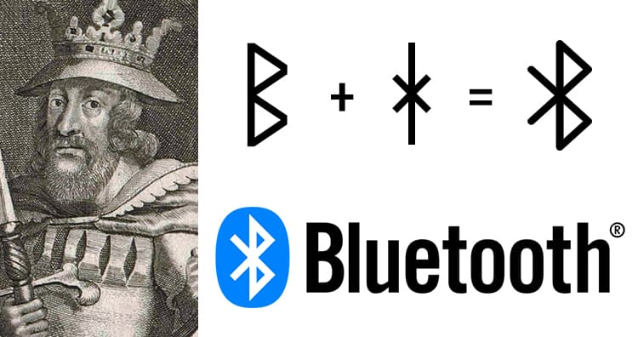
Немного истории

Slide 5
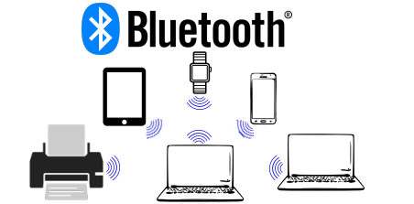
Bluetooth
Bluetooth – это современная технология беспроводной передачи данных, позволяющая соединять друг с другом практически любые устройства. Соединить можно все, что соединяется, то есть имеет встроенный микрочип Bluetooth.

Slide 6
Процесс соединения Bluetooth
Этапы установки безопасного соединения:
Генерация ключа безопасности
Аутентификация
Безопасный обмен данными

Slide 7
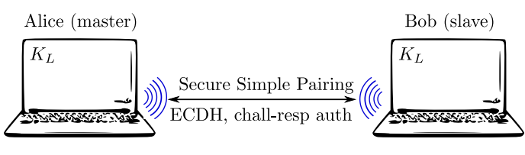
Генерация ключа безопасности
Связь нескольких устройств начинается с генерации секретного ключа, который включает: 48-битный MAC-адрес, PIN-код и случайную величину. Устройства обмениваются сгенерированными значениями и вычисляют link key(ключ безопасности). Эту процедуру сопряжения называют парингом.

Slide 8
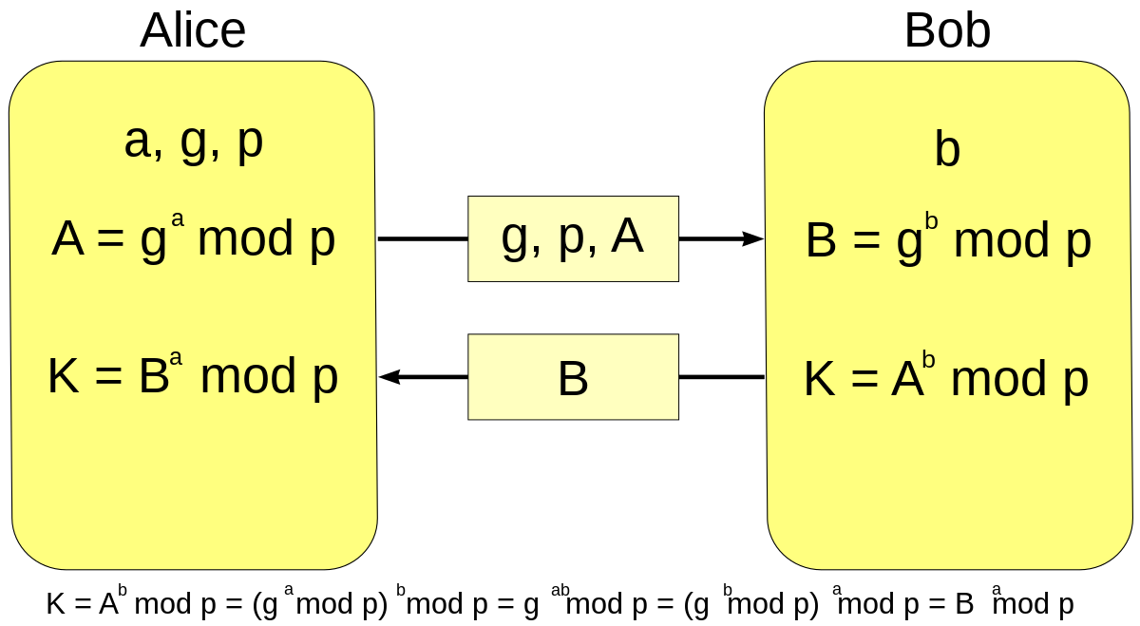
Алгоритм Диффи-Хеллмана

Slide 9
Пример работы алгоритма
1. Алиса и Боб выбирают общие параметры: основание g (допустим, 5) и большое простое число p (допустим, 23).
2. Алиса генерирует свой секретный ключ a (допустим, 6) и вычисляет свой публичный ключ A:
A = g^a mod p = 5^6 mod 23 = 15625 mod 23 = 8.
3. Боб генерирует свой секретный ключ b (допустим, 9) и вычисляет свой публичный ключ B:
B = g^b mod p = 5^9 mod 23 = 1953125 mod 23 = 11.
4. Алиса и Боб обмениваются публичными ключами: Алиса отправляет свой ключ A (8) Бобу, а Боб отправляет свой ключ B (11) Алисе.
5. Алиса вычисляет общий секретный ключ s:
K = B^a mod p = 11^6 mod 23 = 1771561 mod 23 = 9.
6. Боб вычисляет общий секретный ключ s:
K = A^b mod p = 8^9 mod 23 = 134217728 mod 23 = 9.

Slide 10
Что такое энтропия?
Информационная энтропия – это мера неопределённости или непредсказуемости информации, неопределённость появления какого- либо символа алфавита.
Иными словами, сколько вариаций ключа может быть. Чем больше бит ключ занимает, тем больше его вариаций может быть -> тем больше энтропия ключа.
В нашем случае энтропия – количество байт в ключе.

Slide 11
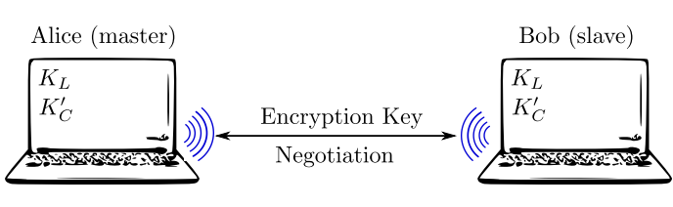
Этап аутентификации
В Bluetooth шифрование устроено так, что первое устройство передаёт второму свой адрес (BD_ADDR), а второе передает первому случайно сгенерированное число. Используя сгенерированный ранее link key, происходит проверка.

Slide 12
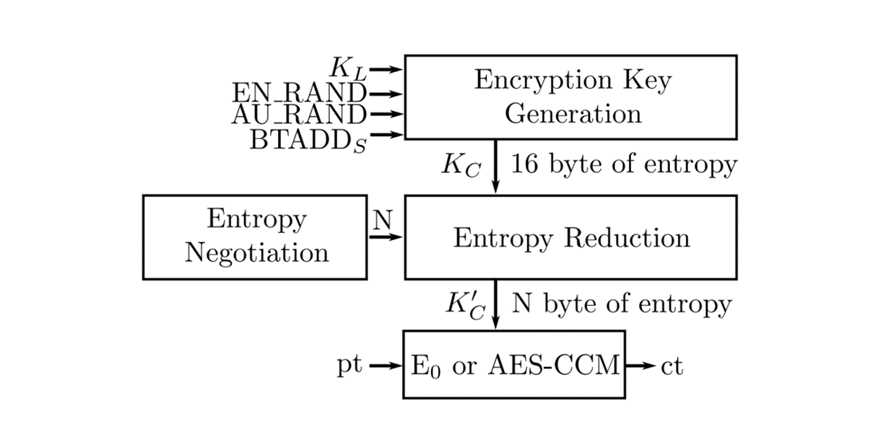
Создание ключа шифрования

Slide 13
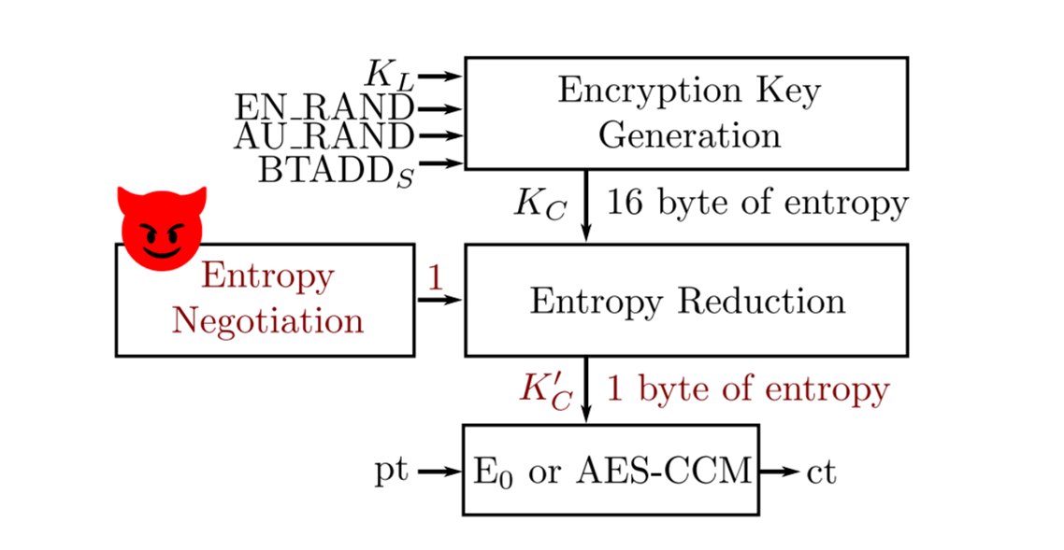
Уязвимость CVE-2019-9506

Slide 14
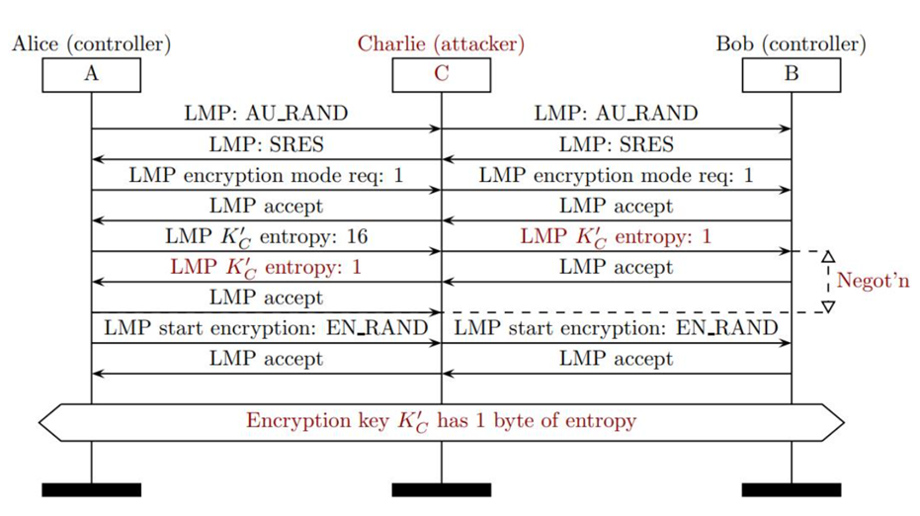
Как происходит атака

Slide 15
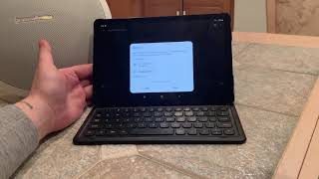

Slide 16
Причины
Ошибки спецификации:
Возможность задать энтропию в 1 байт.
Отсутствие защиты в момент согласования параметров соединения.
Непрозрачность процесса соединения для пользователя.

Slide 17
Как исправить?
Установить 16 байт энтропии в прошивке Bluetooth.
При соединении проверять N в хосте.
Шифроваться с помощью KL.

Slide 18
Мораль и выводы
Составление продуманных спецификаций и стандартов.
Безопасность должна быть приоритетом: Уязвимости, даже на первый взгляд незначительные, могут стать серьезным источником угрозы.
Ограничение длины ключа: Необходимо ввести ограничение на длину ключа энтропии, чтобы устранить возможность брутфорса.
Обучение и осведомленность: Инженеры и пользователи должны быть осведомлены о существующих угрозах и правильных методах защиты, чтобы соблюдать лучшие практики безопасности.
Прозрачность процесса соединения: Можно уведомлять пользователя о размере энтропии и рисках.

